Slide 1
Разработка модулей для автоматизации подготовки метаописаний в системе GeoNetwork
Выполнил: Глущенко Д. А., гр. Б8403а
Научный руководитель: к.т.н., доцент, Шевченко И. И.

Slide 2





Введение
Заголовок
Ключевые словосочетания
Год публикации
Имена авторов
Места с координатной привязкой
…

Slide 3
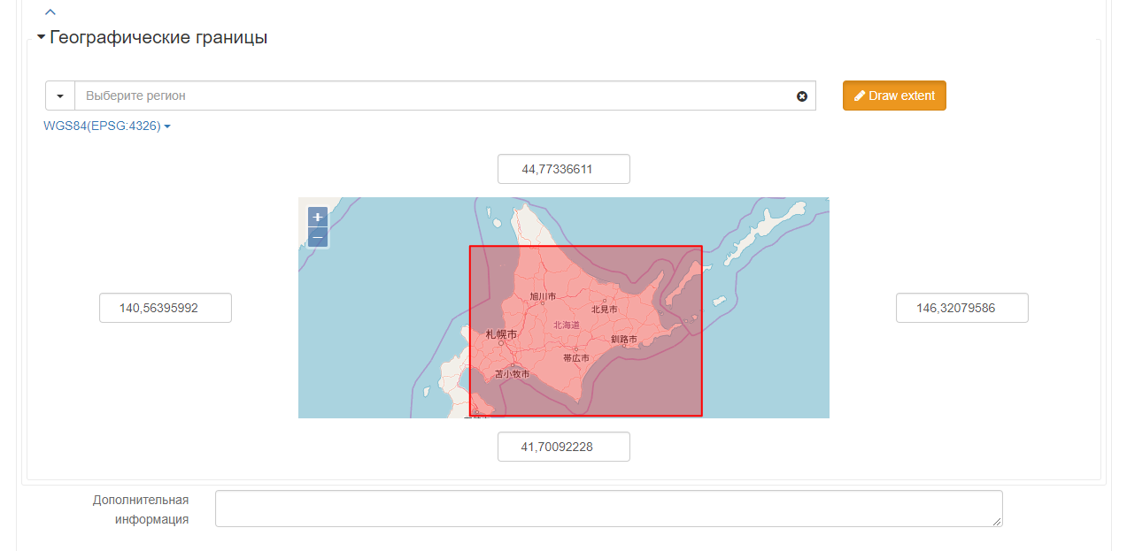
Актуальность
Метаописаний заполняются вручную
Существующие решения не предоставляют весь необходимый функционал

Slide 4
Формат данных
Метаописания — информация о другой информации. Это структурированная информация, которая позволяет искать и управлять данными больших информационных потоках.
ISO 19115v2
FGDC

Slide 5
Обзор существующих решений
Название | Алгоритм | Распространение
Cermine | CRF, SVM и K-means | Открытый исходный код
GROBID | SVM | Открытый исходный код
ParsCit | CRF | Открытый исходный код
Text Razor | Wikipedia? | Проприетарная

Slide 6
Цель работы
Реализовать приложение для автоматизации подготовки метаописаний для GeoNetwork, которое получает PDF файл и извлекает из него метаданные. Также должна быть возможность отредактировать и дополнить эти данные, а затем добавить их в систему.

Slide 7
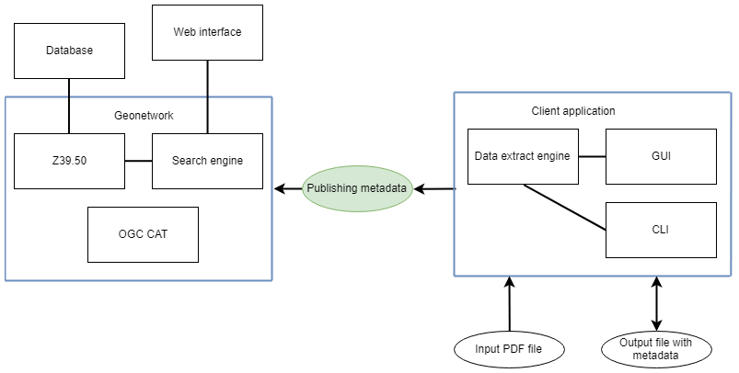
Архитектура системы

Slide 8
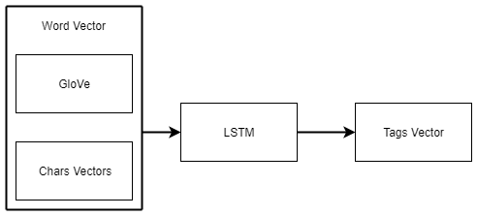
Модель
Inna V. Stonik lives in Vladivostok
B-PER I-PER I-PER O O B-LOC

Slide 9
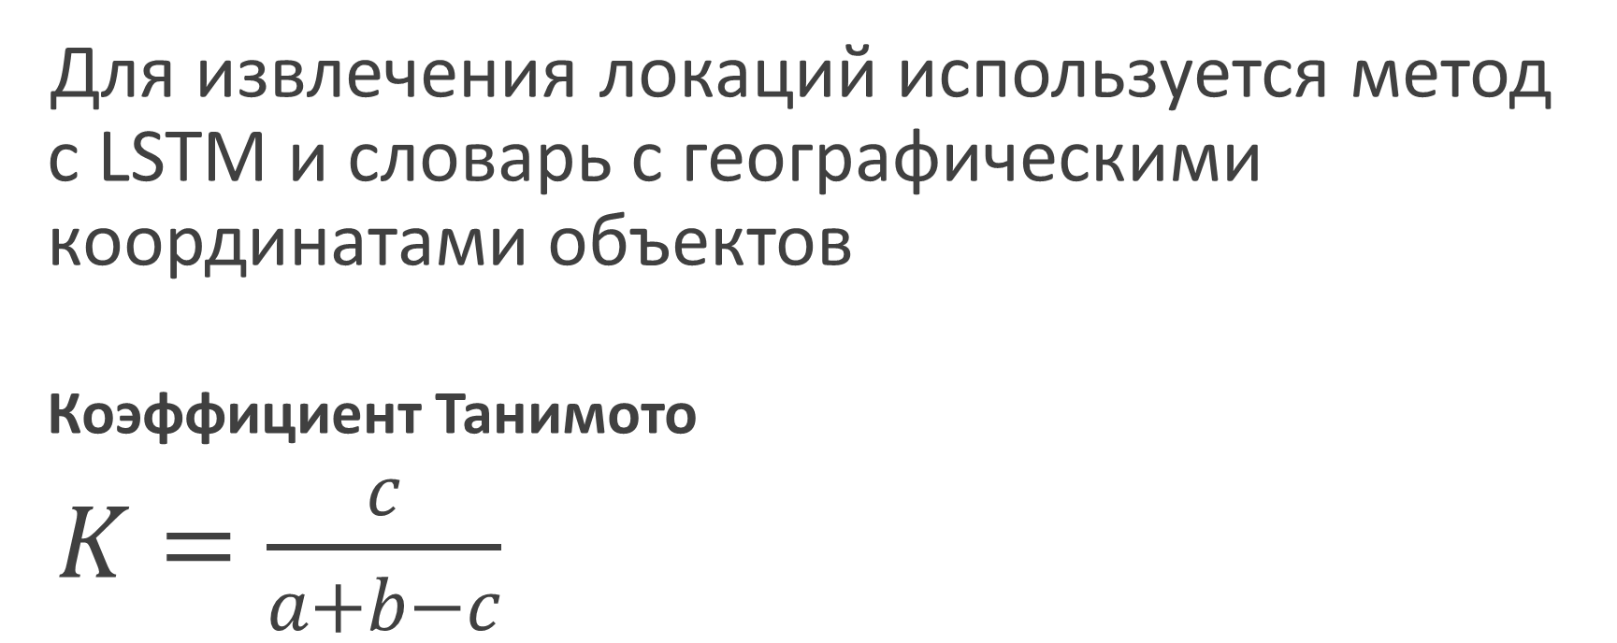
Извлечение локаций с координатной привязкой
Для извлечения локаций используется метод с LSTM и словарь с географическими координатами объектов
Коэффициент Танимото
$K=\frac{c}{a+b−c}$

Slide 10
Извлечение библиографических ссылок
King, J.R. (Ed.) 2005. Report of the Study Group on the
Fisheries and Ecosystem Responses to Recent Regime
Shifts. PICES Sci. Rep. No. 28, 162 pp.

Slide 11
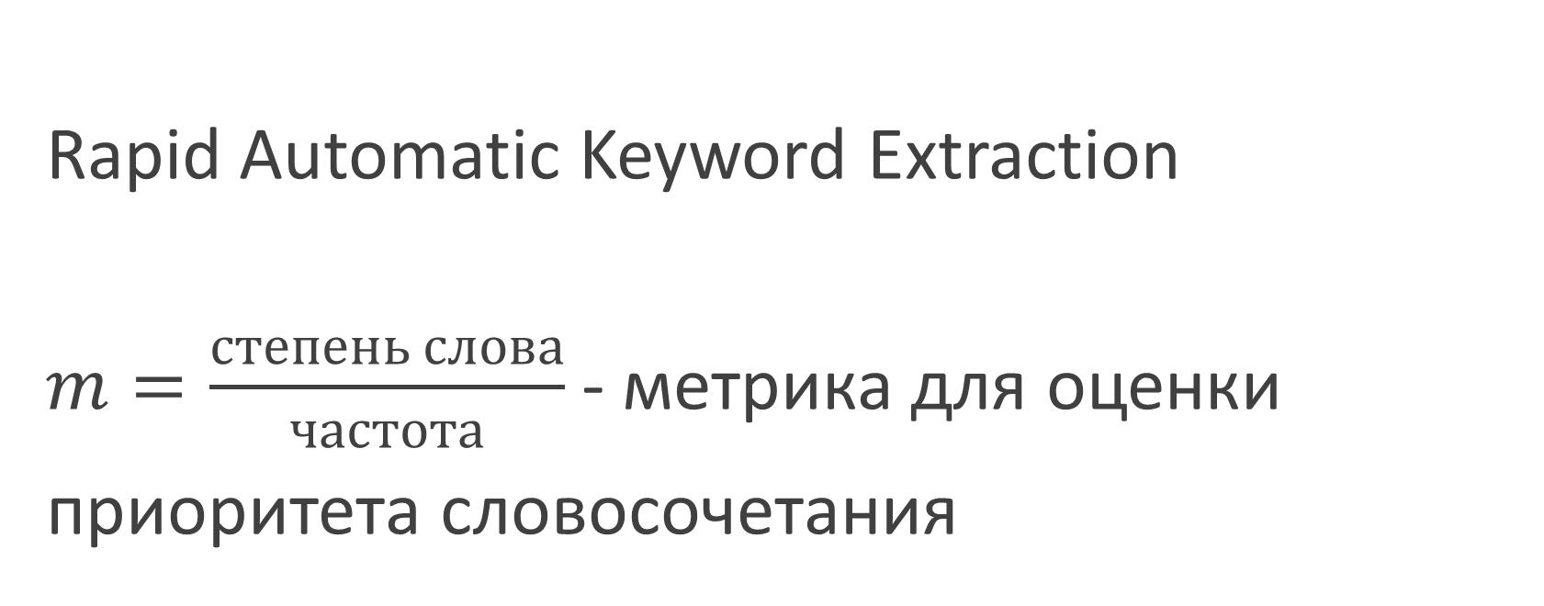
Извлечение ключевых слов и словосочетаний
Rapid Automatic Keyword Extraction
$m=\frac{степень слова}{частота}$ - метрика для оценки
приоритета словосочетания

Slide 12
Публикация осуществляется через протокол CSW
Url:
GeoNetwork URL
Post data:
<csw:Transaction service="CSW" version="2.0.2” xmlns:csw="http://www.opengis.net/cat/csw/2.0.2">
<csw:Insert>
DATA(ISO19115v2/FGDC)
</csw:Insert>
</csw:Transaction>

Slide 13
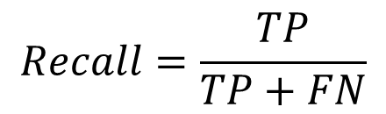
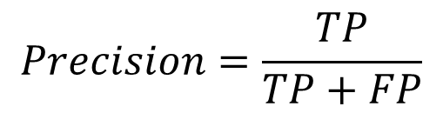
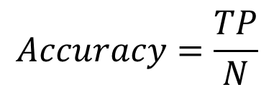
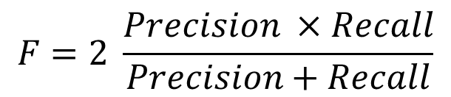
Оценка качества
$$Precision=\frac{TP}{TP+FP}$$
$$Recall=\frac{TP}{TP+FN}$$
$$F=2 \frac{Precision ×Recall}{Precision+Recall}$$
$$Accuracy=\frac{TP}{N}$$
 |  | Истинные значения
 |  | + | -
Оценка модели | + | TP | FP
 | - | FN | TN

Slide 14
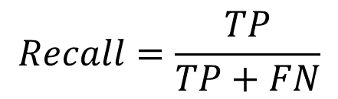
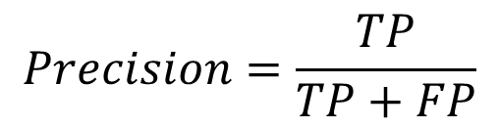
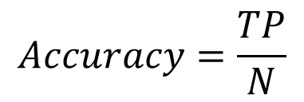
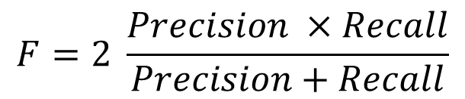
Результаты в сравнении с существующими решениями
 | Accuracy | Precision | Recall | F
LSTM | 98.89 | 93.5 | 93.6 | 93.57
GROBID | 98.97 | 90.72 | 90.18 | 90.45
CERMINE | - | 92.49 | 93.83 | 93.16
ParsCit | 95.7 | 95.7 | 95.7 | 95.7
$$Precision=\frac{TP}{TP+FP}$$
$$Recall=\frac{TP}{TP+FN}$$
$$F=2 \frac{Precision ×Recall}{Precision+Recall}$$
$$Accuracy=\frac{TP}{N}$$

Slide 15
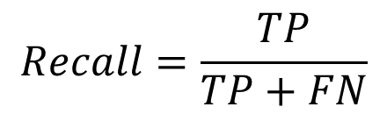
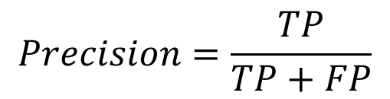
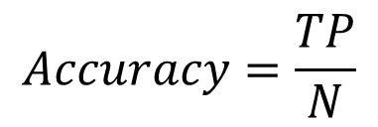
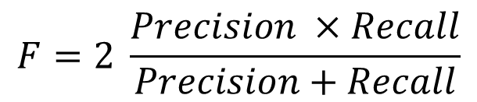
Результаты по отдельным классам данных
 | Accuracy | Precision | Recall | F
PER | 99.2 | 94.8 | 93.5 | 94.15
LOC | 98.4 | 93.5 | 93.4 | 93.45
ORG | 98.2 | 92.51 | 92.3 | 92.4
MISC | 92.34 | 88.05 | 89.5 | 88.77
REF | 95.4 | 98.34 | 98.01 | 98.17
$$Precision=\frac{TP}{TP+FP}$$
$$Recall=\frac{TP}{TP+FN}$$
$$F=2 \frac{Precision ×Recall}{Precision+Recall}$$
$$Accuracy=\frac{TP}{N}$$

Slide 16
Проект
Python 3.5
Tensorflow 1.5 <=
PyQt5
Написано более 4000 строк кода (более 400 кб.).
1 окно - 7 вкладок - 3 диалоговых окна

